Slide 1




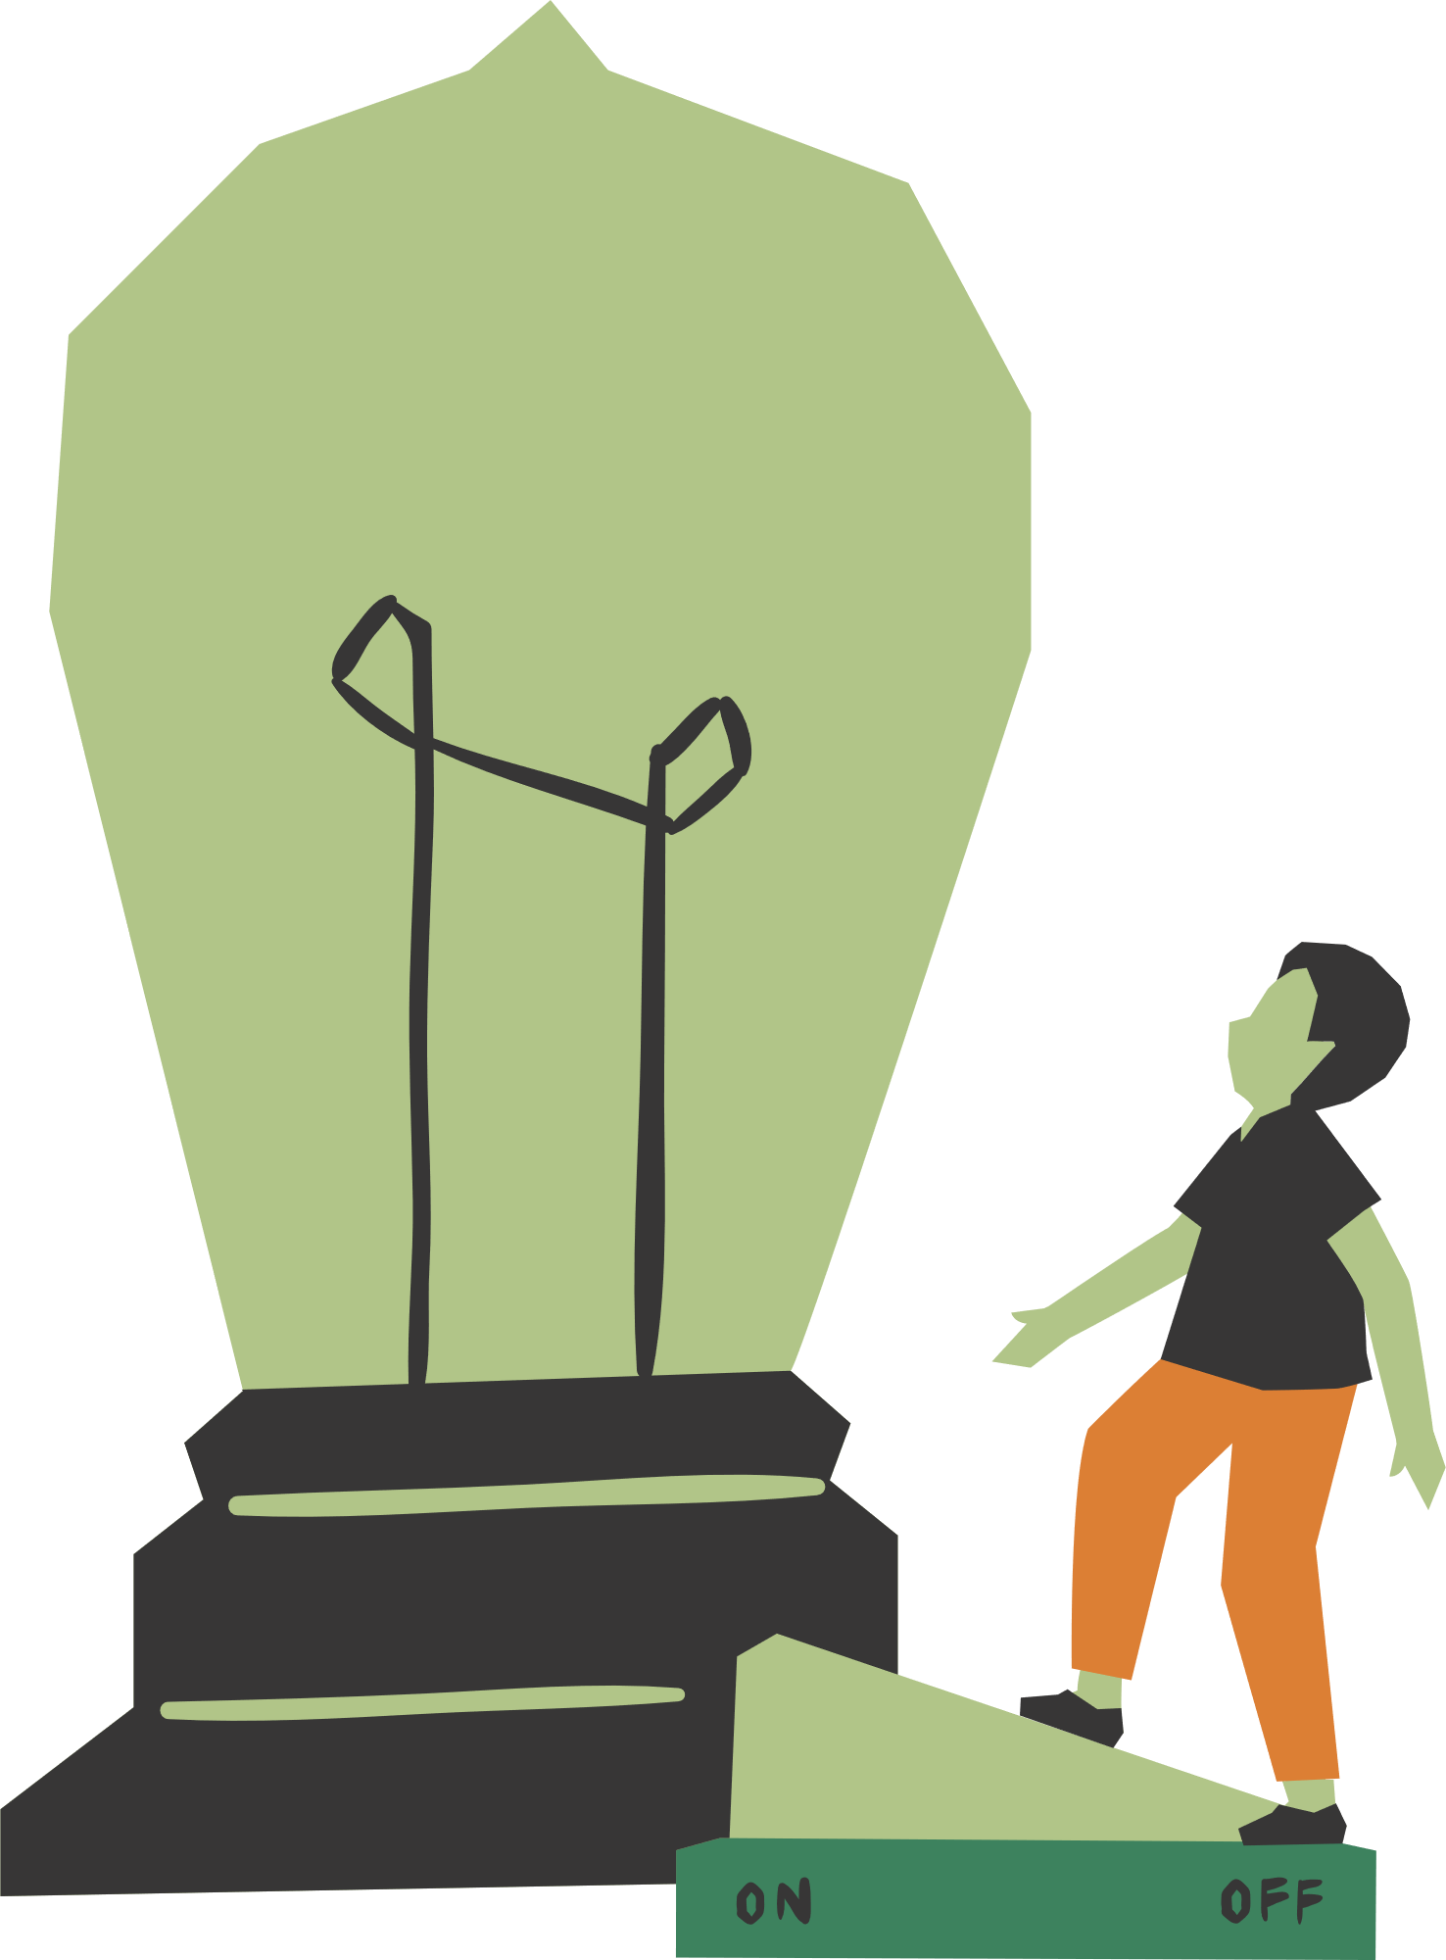




Slide 2

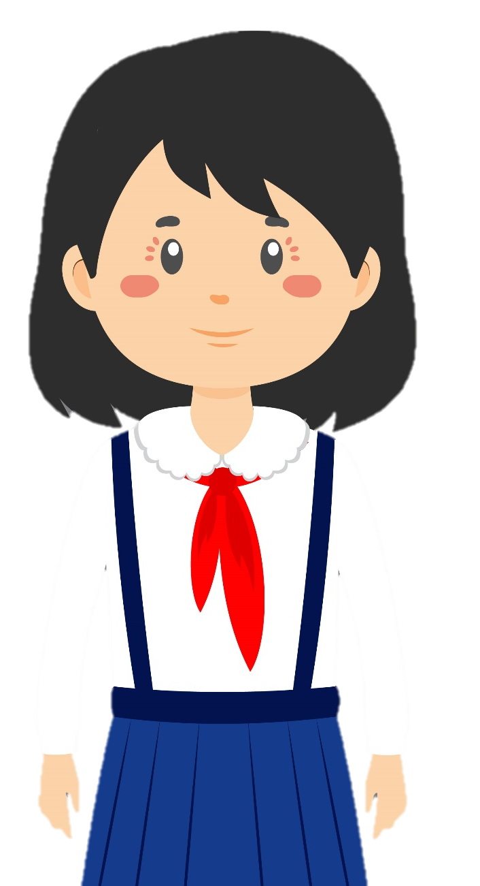



MÓN QUÀ
MAY MẮN

Slide 3




Các chất đốt khi cháy đều sinh ra khí gì?
Các-bô-nic
Ô-xi
Ni-tơ

Slide 4
Năng lượng chất đốt dùng để làm gì?
Nấu thức ăn, đun nước uống
Vận hành máy móc
Cả 2 đáp án trên đều đúng

Slide 5
Vì sao không sử dụng bếp than, củi để sưởi ấm trong phòng kín?
Khi cháy, than, củi sinh ra khí các-bô-níc có hại cho sức khoẻ con người.

Slide 6







Slide 7

- Kể được tên một số phương tiện, máy móc và hoạt động của con người sử dụng năng lượng mặt trời, năng lượng gió và năng lượng nước chảy.
- Nêu được một số nhà máy điện mặt trời, nhà máy thủy điện và nhà máy điện gió ở Việt Nam

Slide 8


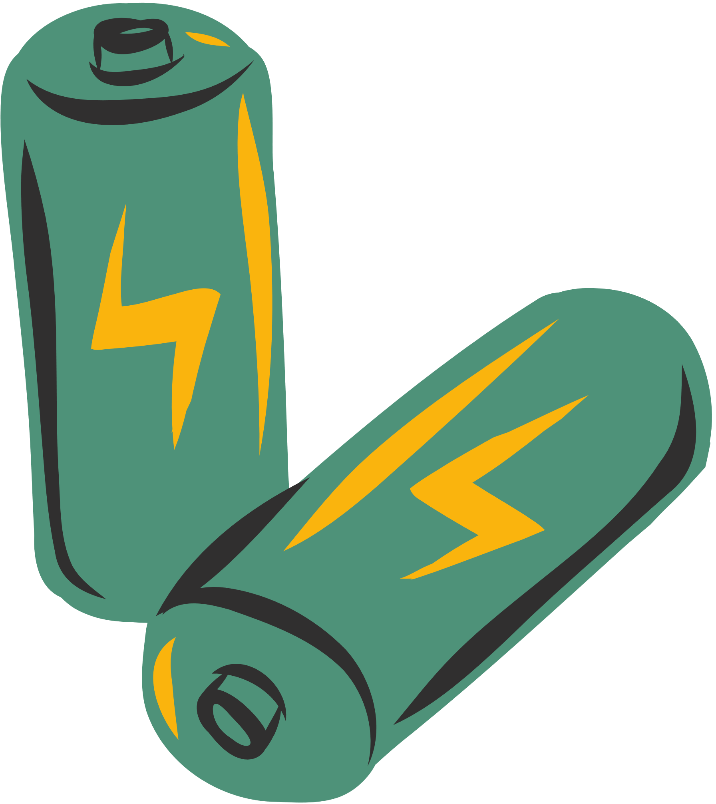

Hoạt động 1. Tìm hiểu một số phương tiện, máy móc, hoạt động của con người sử dụng năng lượng mặt trời, năng lượng gió và năng lượng nước chảy.

Slide 9
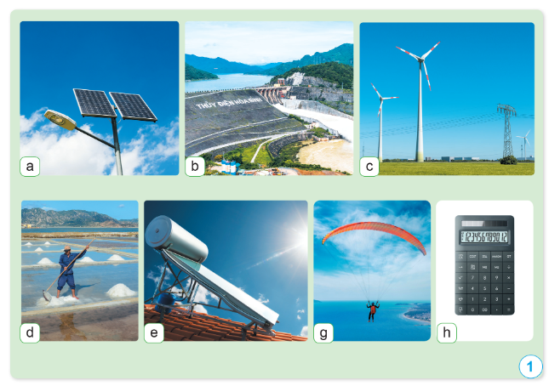
1. Các phương tiện, máy móc và hoạt động của con người trong hình 1 sử dụng năng lượng nào? Nêu tên các phương tiện, máy móc và hoạt động đó.

Slide 10
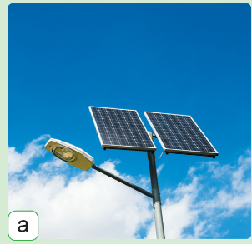
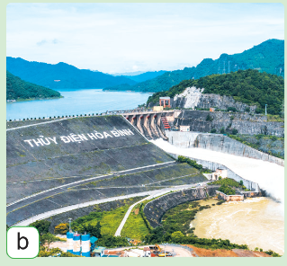
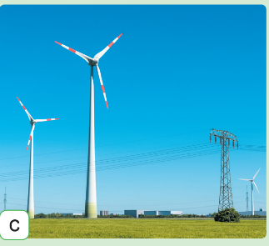
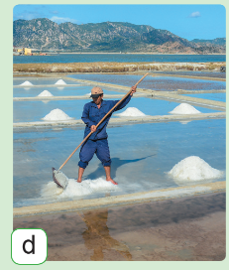
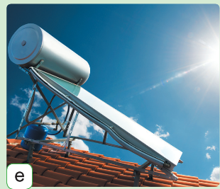
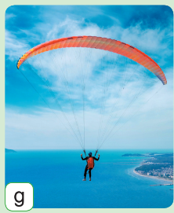
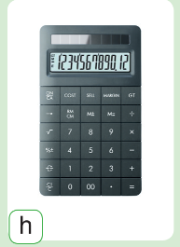
Hình | Năng lượng | Phương tiện, máy móc và hoạt động của con người
1a | Mặt trời | Pin tạo ra điện
1b | Nước | Nhà máy thủy điện tạo ra điện
1c | gió | Tuabin gió tạo ra điện
1d | Mặt trời | Làm muối từ nước biển
1e | Mặt trời | Pin để đun nước
1g | gió | Dù
1h | Mặt trời | Máy tính

Slide 11

Hãy tìm thêm một số phương tiện, máy móc và hoạt động của con người có sử dụng năng lượng mặt trời, nước chảy, gió.

Slide 12

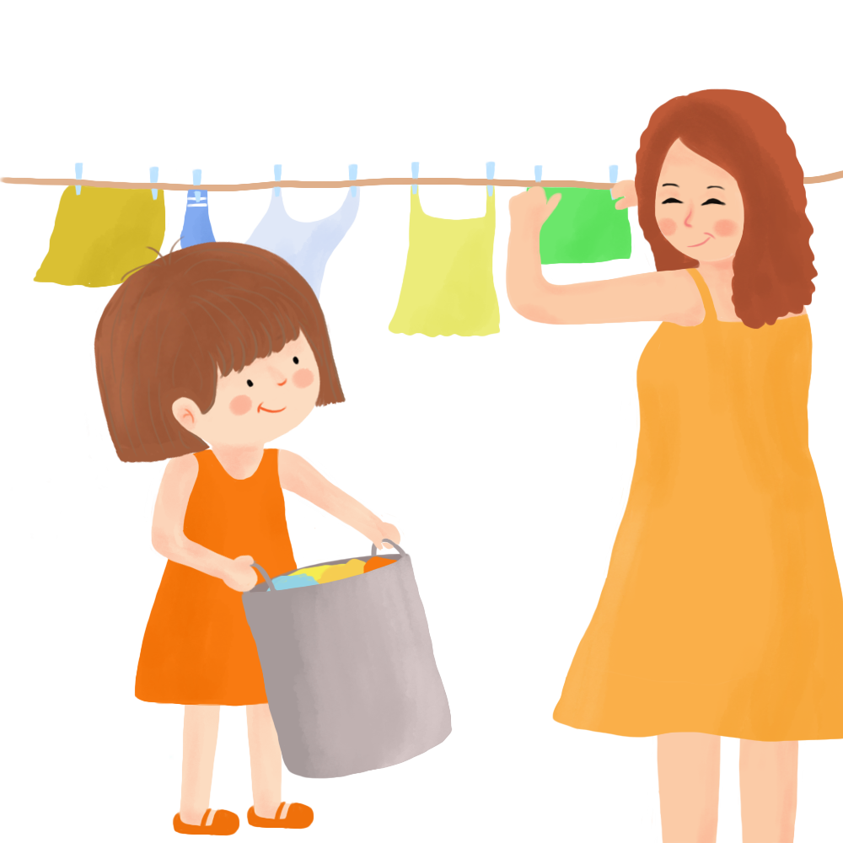

Phơi quần áo: Sử dụng năng lượng mặt trời.

Slide 13

Chơi chong chóng quay: sử dụng năng lượng gió.

Slide 14
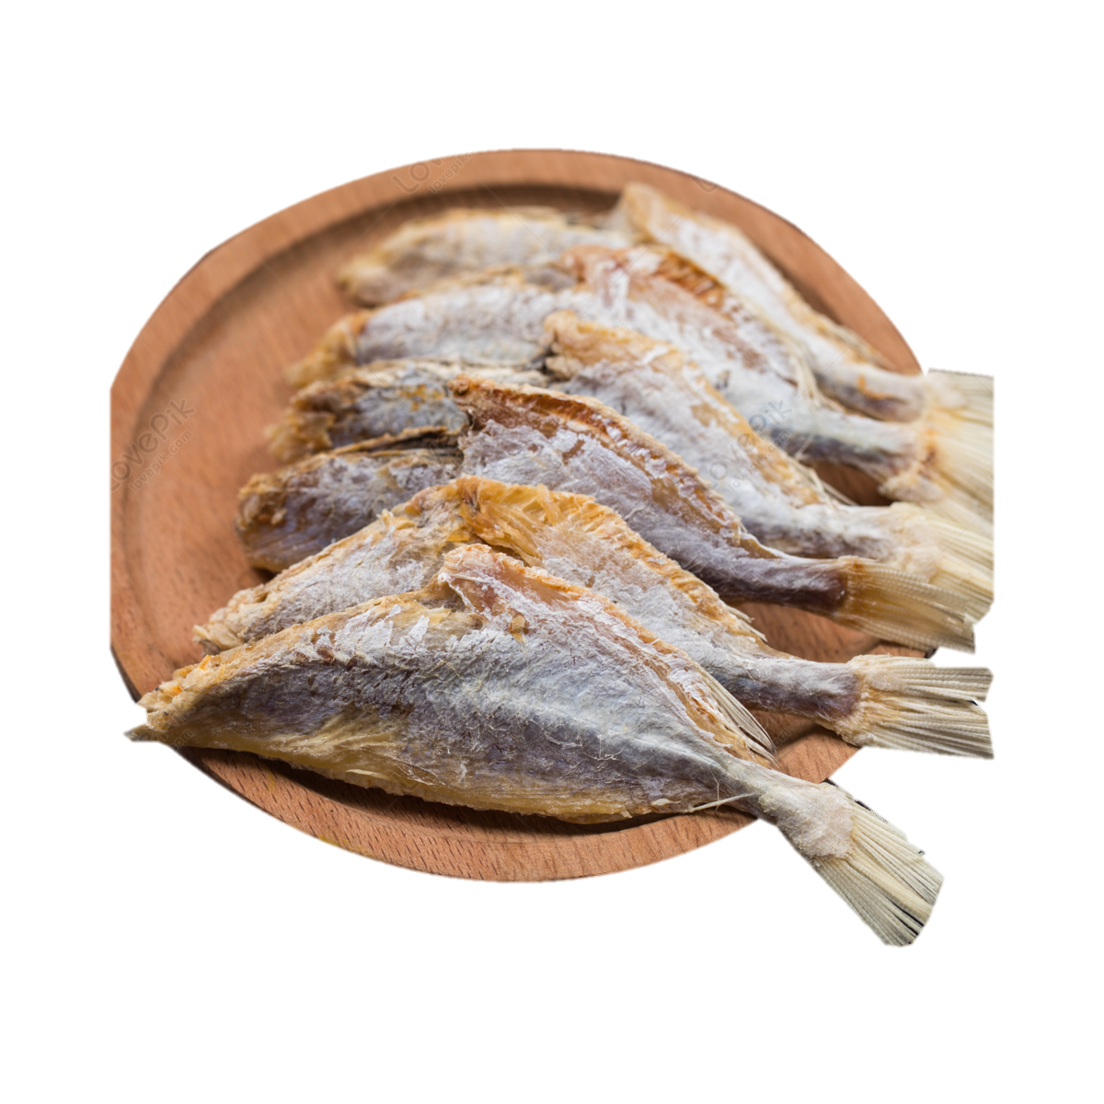
Phơi cá biển khô: sử dụng năng lượng mặt trời

Slide 15
Hoạt động 2. Thí nghiệm sử dụng năng lượng gió để tạo ra điện

Slide 16
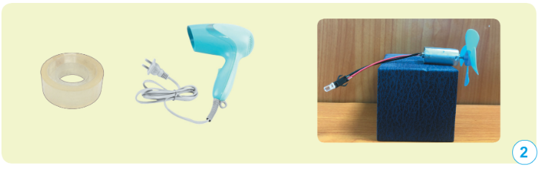
Thí nghiệm sử dụng năng lượng gió để tạo ra điện
• Chuẩn bị: Máy phát điện nhỏ có gắn cánh quạt và nối với bóng đèn, băng dính, hộp nhỏ làm giá đỡ và máy sấy tóc.
• Tiến hành.
- Dùng băng dính cố định máy phát điện vào hộp.
- Dùng máy sấy tóc tạo ra gió làm quay cánh quạt. (Lưu ý: không sử dụng máy sấy tóc ở chế độ nhiệt.)
- Quan sát bóng đèn và nhận xét
- Điều chỉnh gió thổi mạnh hoặc thổi nhẹ vào cánh quạt.
- Quan sát và nhận xét về độ sáng bóng đèn trong trường hợp gió thổi mạnh và gió thổi nhẹ

Slide 17

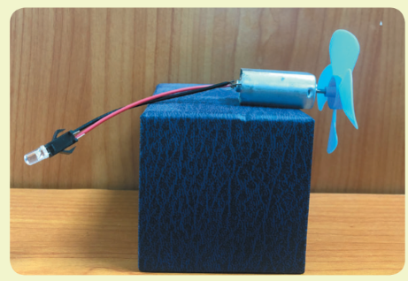
- Khi máy sấy tóc tạo ra gió làm quay cánh quạt bóng đèn sáng.
- Gió thổi mạnh thì bóng đèn sáng mạnh, gió thổi chậm thì bóng đèn sáng yếu.

Slide 18


Nếu chệch hướng thổi của gió và cánh quạt có ảnh hưởng tới việc tạo ra điện không?
Hướng thổi của gió vào cánh quạt có ảnh hướng, nếu không đúng hướng thì cánh quạt quay chậm hơn nên tạo ra điện ít hơn.

Slide 19
Muốn sử dụng năng lượng gió để tạo ra điện cần có điều kiện gì?
Cần có gió và các phương tiện hỗ trợ như tua bin, cánh quạt,…

Slide 20


Slide 21
Kể tên một số nhà máy điện mặt trời, nhà máy thuỷ điện và nhà máy điện gió ở Việt Nam.

Slide 22
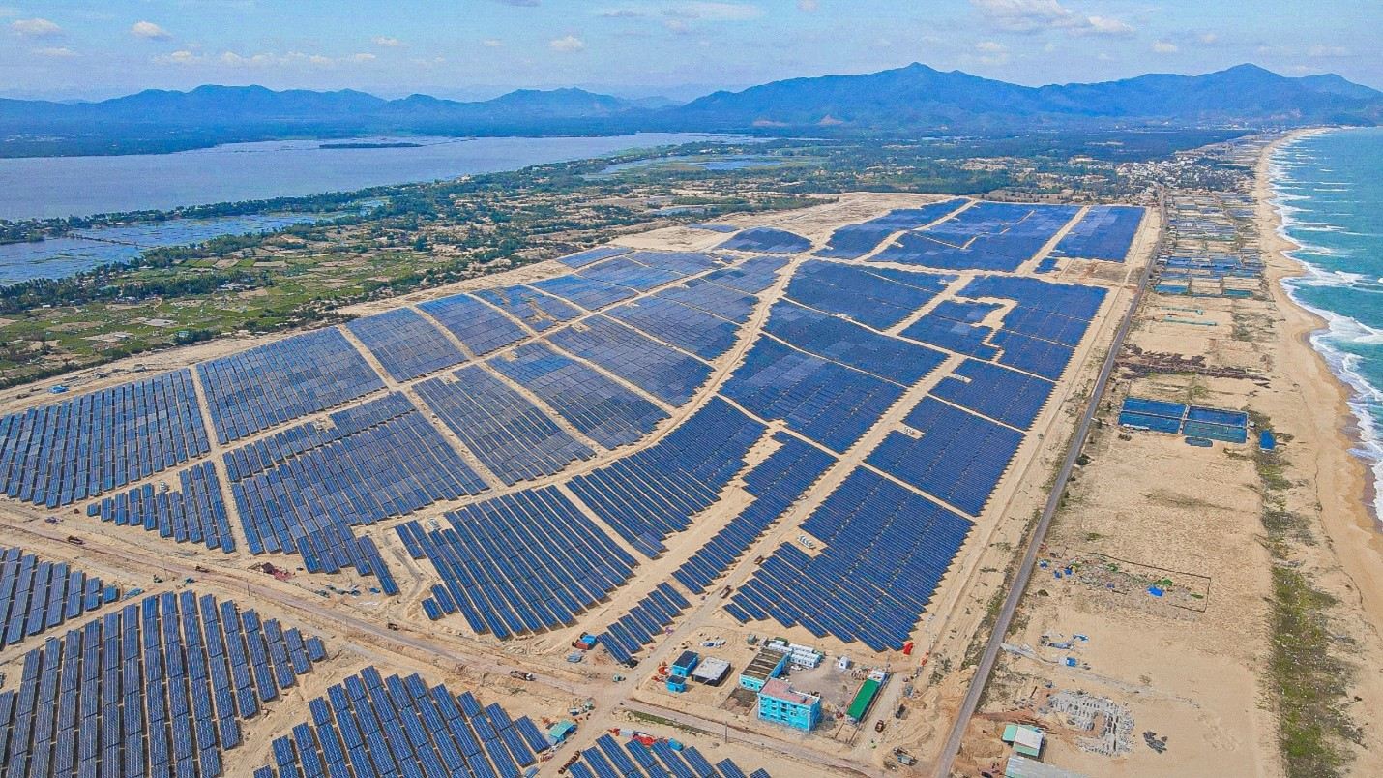
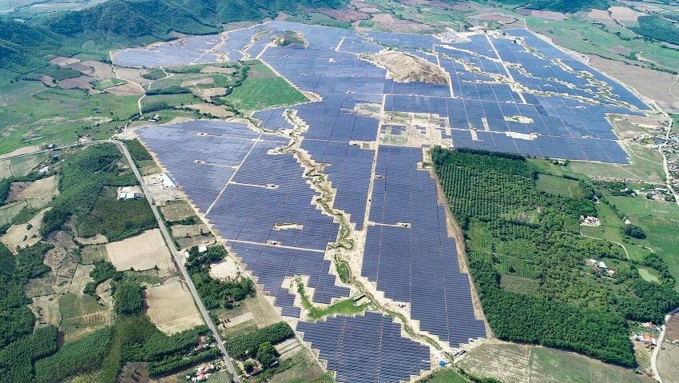
Nhà máy điện mặt trời:
Nhà máy điện mặt trời Phú Mỹ
Nhà máy điện mặt trời Hòa Hội.

Slide 23
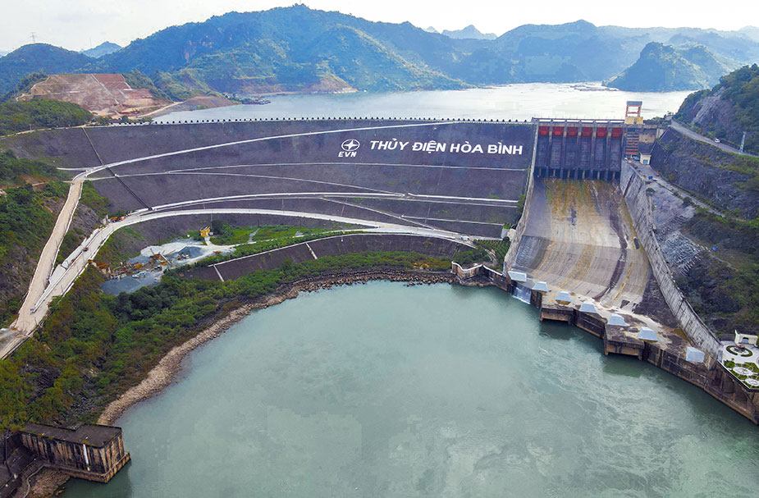
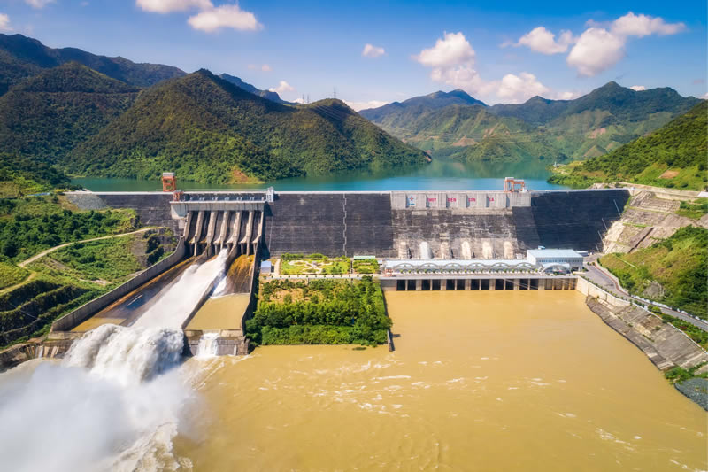
Nhà máy thủy điện:
Nhà máy thủy điện Hòa Bình.
Nhà máy thủy điện Sơn La.

Slide 24
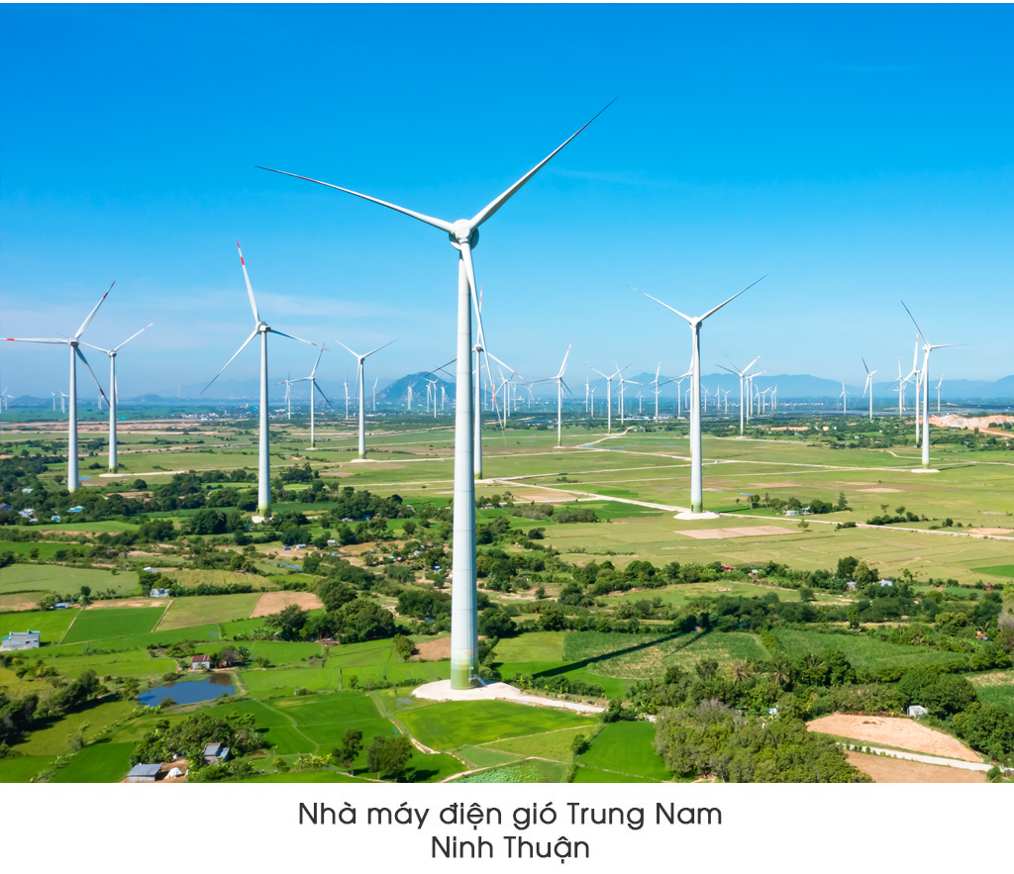
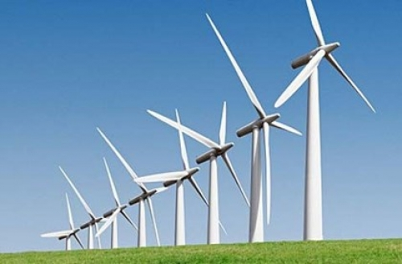
Nhà máy điện gió:
Nhà máy điện gió Phú Lạc.

Slide 25



